Slide 1
О ВАКЦИНАЦИИ НАСЕЛЕНИЯ ПРОТИВ НОВОЙ КОРОНАВИРУСНОЙ ИНФЕКЦИИ
Абросова Оксана Евгеньевна
Заместитель министра здравоохранения Кузбасса

Slide 2
Прирост числа умерших по возрастным группам за период 01.01.2021-30.09.2021 (данные ЗАГС)
АБСОЛЮТНОЕ ЧИСЛО УМЕРШИХ
ПРИРОСТ ЧИСЛА УМЕРШИХ
В 2021 ГОДУ ОТНОСИТЕЛЬНО 2019, %
3,8%
15,1%
3,3%
19,7%
2,8%
17,3%
COVID-19

Slide 3
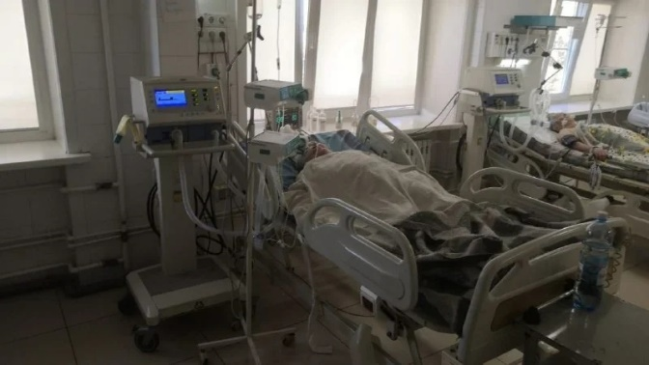
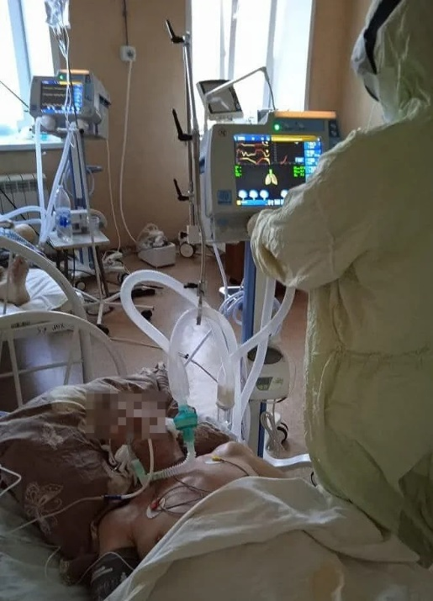
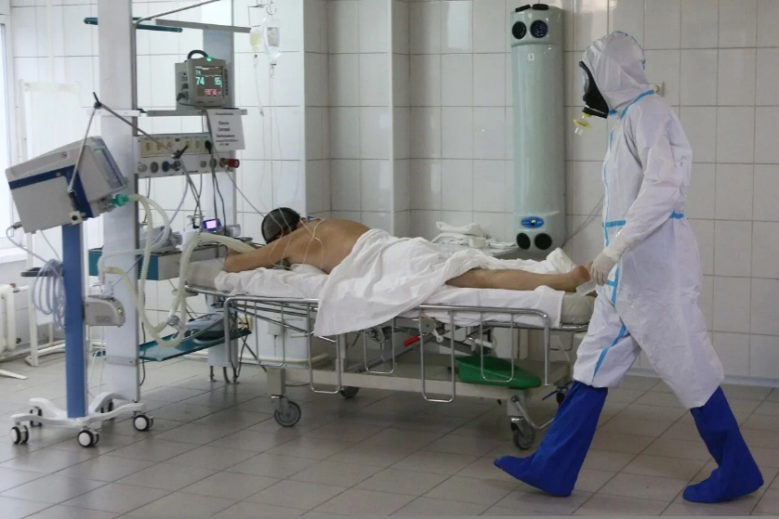
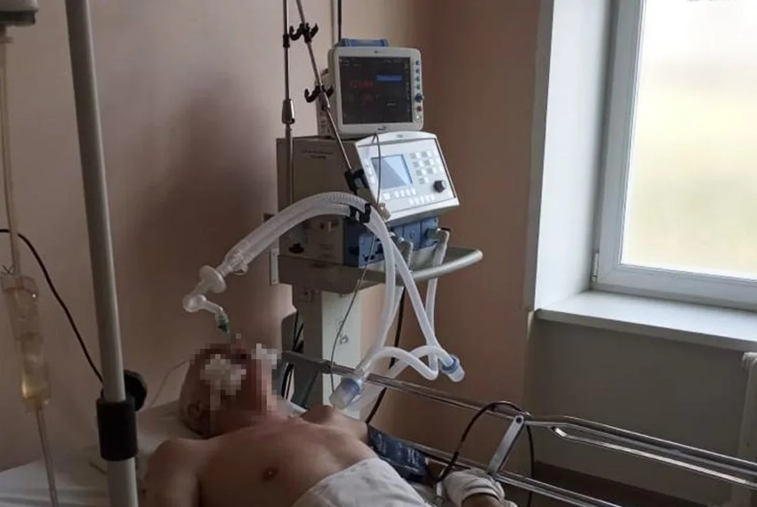
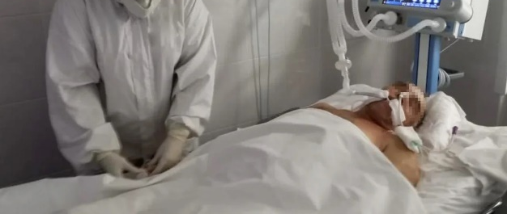
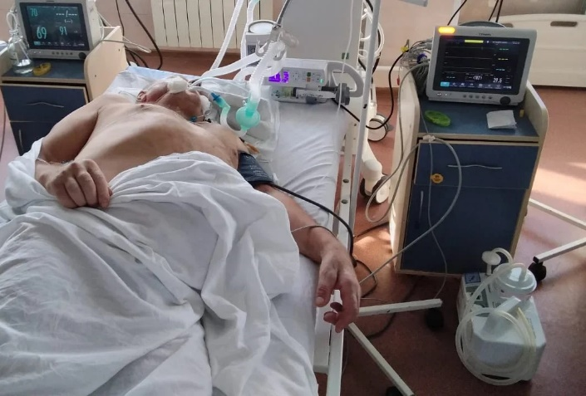
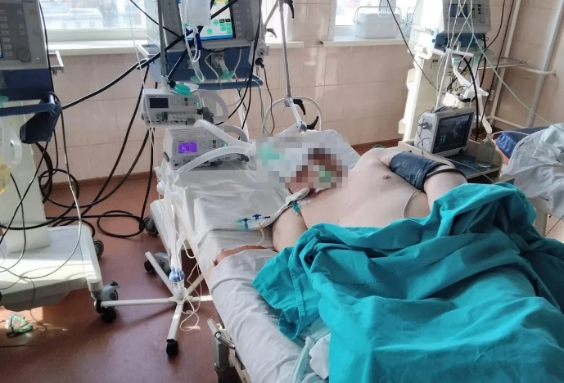
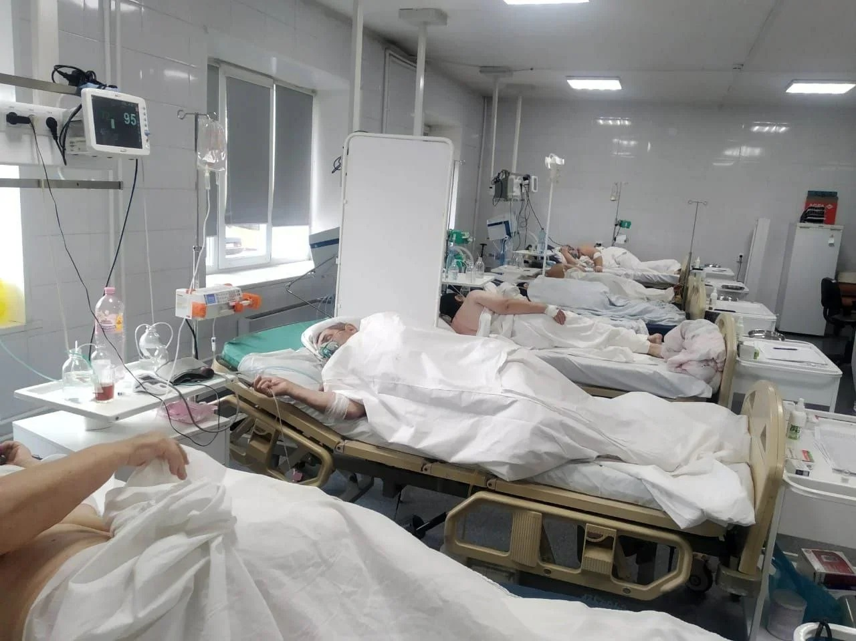
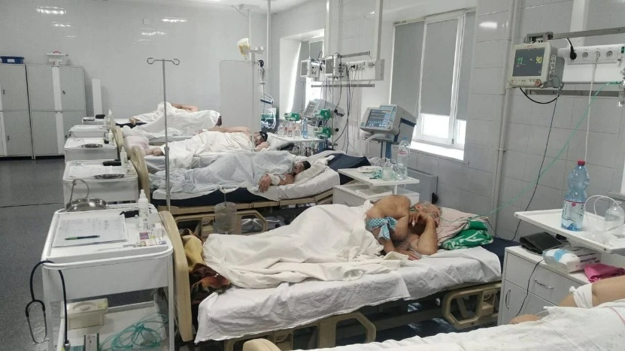
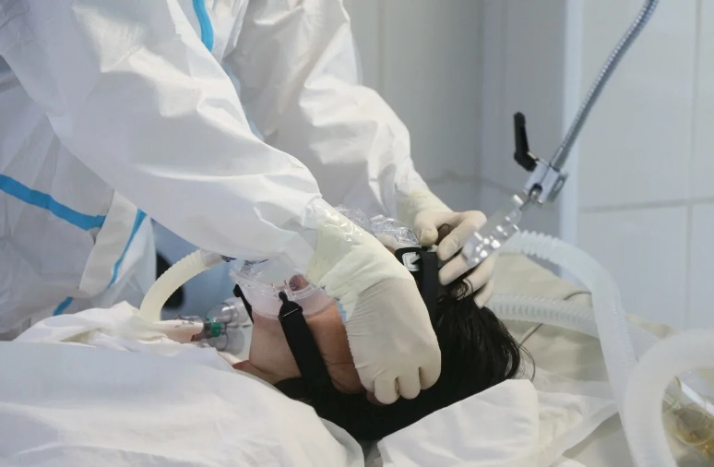
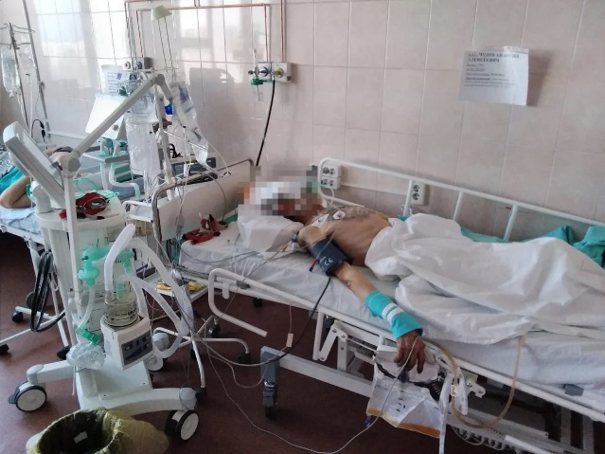
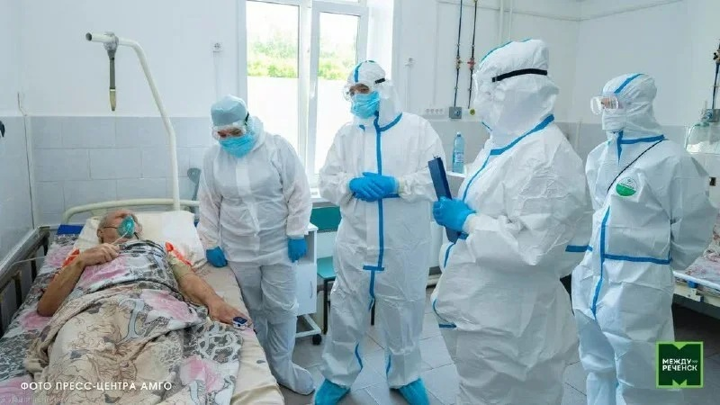
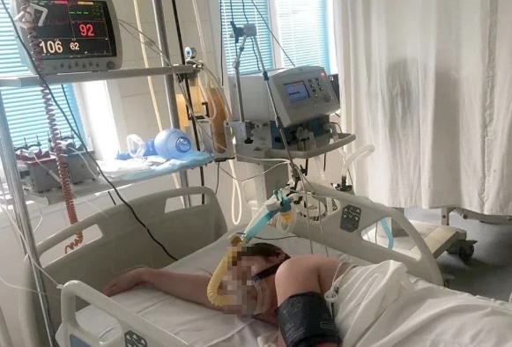

Slide 4
Портрет пациента с COVID-19

Slide 5
Вакцинация против COVID - 19
Поступило вакцины
1 179 014 доз
910 697 случаев вакцинации
Вакцинировано
864 252 человека
52,3 % от подлежащих вакцинации
(+2 654 за 26.10.2021)
46 445 случаев – повторная вакцинация

Slide 6
Вакцинация против COVID - 19
Завершена вакцинация 839 591 человека
799 445 человек завершена вакцинация
48,4% от подлежащих вакцинации
39 173 человека – завершена повторная вакцинация

Slide 7
Вакцинация против COVID - 19
Старше 60 лет – 260 078 случаев вакцинации
232 796 человек прошли вакцинацию 1 раз
(+1381 человек за 26.10.2021)
27 282 человек вакцинированы повторно
(+ 952 человека за 26.10.2021)

Slide 8
Динамика вакцинации 60+ по неделям

Slide 9
60+
НЕВАКЦИНИРОВАННЫЕ
60+
ВАКЦИНИРОВАННЫЕ
крайне тяжелое
тяжелое
средней тяжести, удовлетворительное

Slide 10
БЛАГОДАРЮ
ЗА ВНИМАНИЕ!

